Slide 1

Herzlich willkommen
Infoveranstaltung
Gleichwertigkeitsverfahren (GWV) zum
Branchenzertifikat (BZ) OdA KT
Notes:
Bitte merken Sie sich diese Abkürzungen für den weiteren Verlauf dieser Präsentation.

Slide 2
Über mich
Mein Name ist Gregor Schraner und ich bin Leiter Verfahren bei der OdA KT, unter anderem für das GWV BZ.
Falls Sie nach dieser Präsentation weitere Fragen haben, stehe ich Ihnen gerne zur Verfügung:
gregor.schraner@oda-kt.ch

Slide 3
Über euch
Bitte stellen Sie sich kurz vor:
Ihren Vor- und Nachnamen
Ihre aktuelle berufliche Situation
Ihre KT Methode
Ihre dringensten Fragen

Slide 4
Programm
Was ist KomplementärTherapie?
Was ist die Rolle der OdA KT?
Wie erlange ich das BZ?
Eure persönlichen Fragen
Notes:
Für alle Fragen betreffend die HFP und das eidg. Diplom , verweise ich auf eine separate Präsentation, siehe Webseite.

Slide 5
1. Definition der KomplementärTherapie
Berufsbild der KT
Grundlagen der KT
Anerkannte Methoden der KT (METID)
Notes:
Jede Methode ist in einer Methodenidentifikation beschrieben = METID.

Slide 6
Grundlagendokumente
https://www.oda-kt.ch/branchenzertifikat/gleichwertigkeitsverfahren
Notes:
Dem Link folgen…

Slide 7
Methodenidentifikation
Für jede Methode der KT wird unter www.oda-kt.ch/methoden/ eine METID online gestellt.
Kapitel 11 enthält Informationen über die methodenspezifische Mindestanzahl an Kontaktstunden
Kapitel 9 enthält Informationen zu den Lerninhalten (Ressourcen), die im Rahmen des GWV BZ akzeptiert werden.

Slide 8
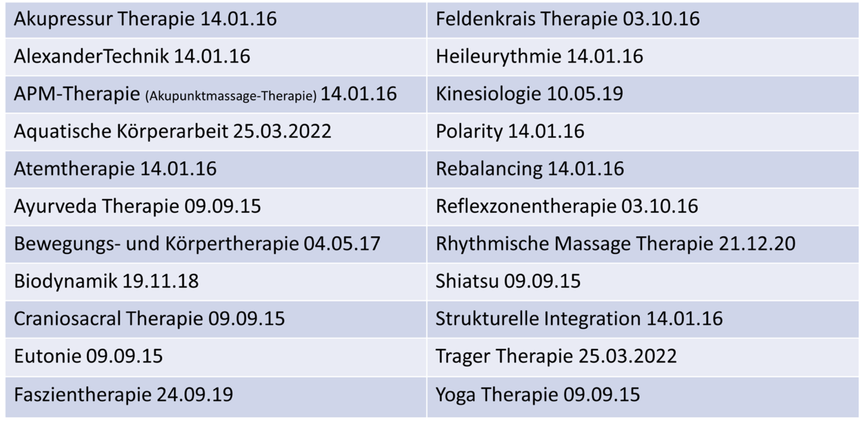
Von der OdA KT anerkannte Methoden
mit Datum der Aufnahme der Methode in die Prüfungsordnung
Notes:
Zu jeder Methode sehen Sie ein Datum. Gibt es jemanden, dessen Methode weniger als 7 Jahre anerkannt ist? Wenn ja, werde ich später auf die Übergangsbestimmungen eingehen, welche für diese Methoden noch angewendet werden können.

Slide 9
2. Die Rolle der OdA KT
OdA KT → Entwicklung und Durchführung der Höheren Fachprüfung (HFP); Angebot der Akkreditierung von Ausbildungen, der Anerkennung von (neuen) Methoden, der Zulassung von Supervisoren und vor allem der HFP; Förderung des Berufs des Komplementärtherapeuten in der ganzen Schweiz
SBFI → Genehmigung des HFP-Reglements; Mandat an die OdA KT für die Umsetzung der HFP
Berufsverbände → Methodenidentifikationen
Bildungsanbieter → KT Ausbildung
Notes:
SBFI = Staatsekretariat für Bildung, Forschung und Innovation

Slide 10
3. Zugang zum Branchenzertifikat
Eine von der OdA KT akkreditierte Ausbildung führt direkt zum Branchenzertifikat.
Ohne eine akkreditierte Ausbildung können Therapeutinnen das Branchenzertifikat durch das Gleichwertigkeitsverfahren erwerben.

Slide 11
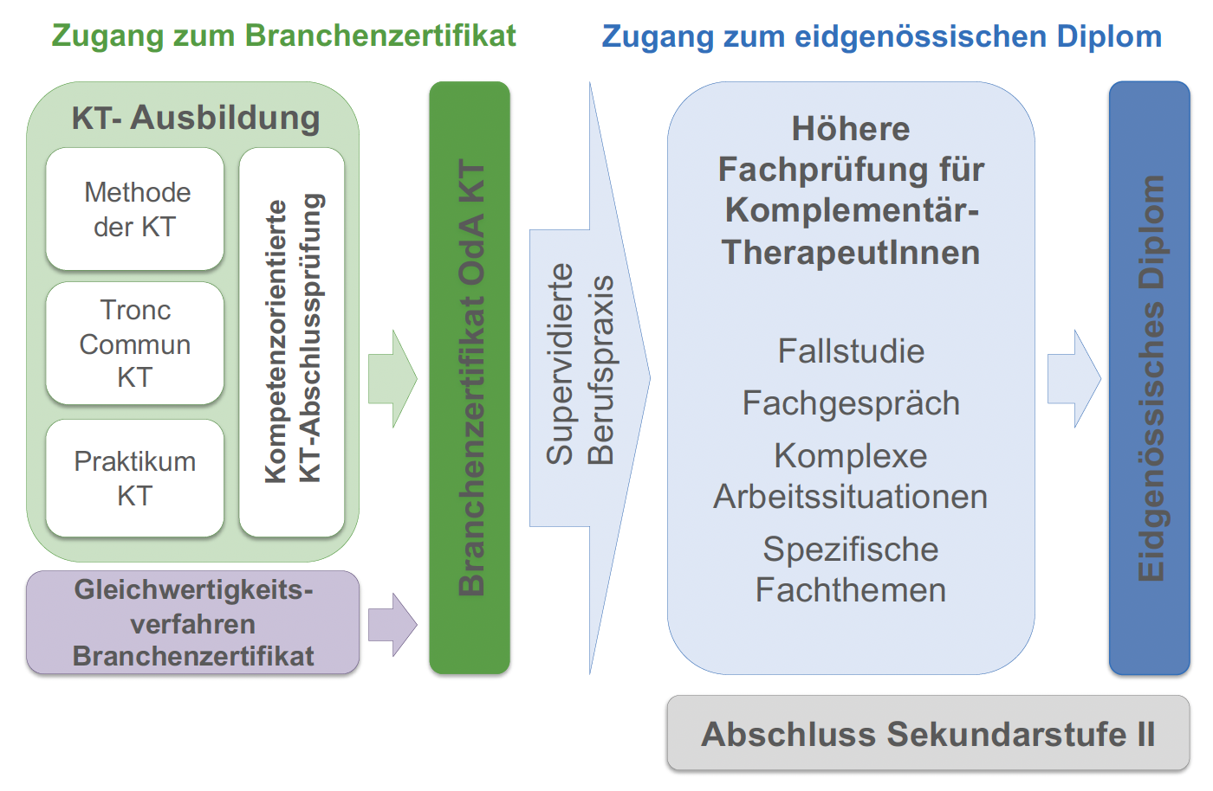
Ausbildungsarchitektur
Notes:
Ein Abschluss auf Sekundarstufe II ist keine Bedingung für das BZ, aber später für die Anmeldung zur HFP. Gibt es jemand ohne Sek II Abschluss unter euch?

Slide 12

Gleichwertigkeitsverfahren Branchenzertifikat
Formaler Nachweis der Ausbildung | Essay zur KomplementärTherapie

Slide 13
Wieso brauche ich ein BZ?
Erleichterte Anerkennung durch Registrierungsstellen (ASCA/EMR)
Neuaufnahmen auf die Krankenkassenlisten oft nur noch mit BZ
Kantonale Berufsausübungsbewilligung oft nur noch mit BZ
Subventionierung durch den Bund (nach erfolgter Anmeldung an die HFP)
Höhere Vergütung im Rahmen der Zusatzversicherungen mit BZ
Qualitätsicherung und Professionalierung der KT

Slide 14
Zusammenstellung des Dossiers
1. Wegleitung zum formalen Nachweis 2. Laden Sie das Nachweisdokument von der Webseite herunter:
https://view.officeapps.live.com/op/view.aspx?src=https%3A%2F%2Fwww.oda-kt.ch%2Ffileadmin%2Fuser_upload%2Fpdf%2FD%2FFormulardokumente%2FNachweisdokument_GWV_BZ_221122_de.docx&wdOrigin=BROWSELINK

Slide 15
Allgemeine Nachweise
Kopie amtlicher Ausweis mit Foto
Auszug aus dem Zentralstrafregister
Im Hinblick auf die Höhere Fachprüfung: Abklärung Nachweis Abschluss Sekundarstufe II oder Äquivalenz (keine Zulassungsbedingung für das Erlangen des Branchenzertifikats)

Slide 16
Methodenspezifische Ausbildung *
Mind. 500 Kontaktstunden
Kontaktstunden und Inhalte entsprechend Methodenidentifikation
mittels Bildungsnachweisen methodenspezifischer Aus- und Weiterbildungen

Slide 17
Methoden mit mehr als 500 Kontaktstunden methodenspezifische Aus- und Weiterbildung
APM Therapie Akupressur Therapie Atemtherapie Feldenkrais Therapie Strukturelle Integration Yoga Therapie Bewegungs- und Körpertherapie AlexanderTechnik Eutonie Heileurythmie | 501 504 600 600 609 650 700 1010 1200 2290

Slide 18
Abschlussprüfung *
Nachweis
einer methodenspezifischen praktischen Abschlussprüfung
Bei Praxistätigkeit seit vor 2006:
Kompensation Abschlussprüfung

Slide 19
Methodenspezifischer Eigenprozess *
24 erhaltene Behandlungen
als Klient / Klientin in der deklarierten KT-Methode
(ab Ausbildungsbeginn)

Slide 20
KlientInnenstunden / Praktikum *
Selbstdeklaration von 250 KlientInnen- oder Praktikumsstunden
anrechenbar sind KlientInnenstunden ab Ausbildungsabschluss sowie
Praktikumsstunden aus der Ausbildung
Notes:
Karenzzeit von einem Jahr nach Abschluss der Ausbildung.

Slide 21
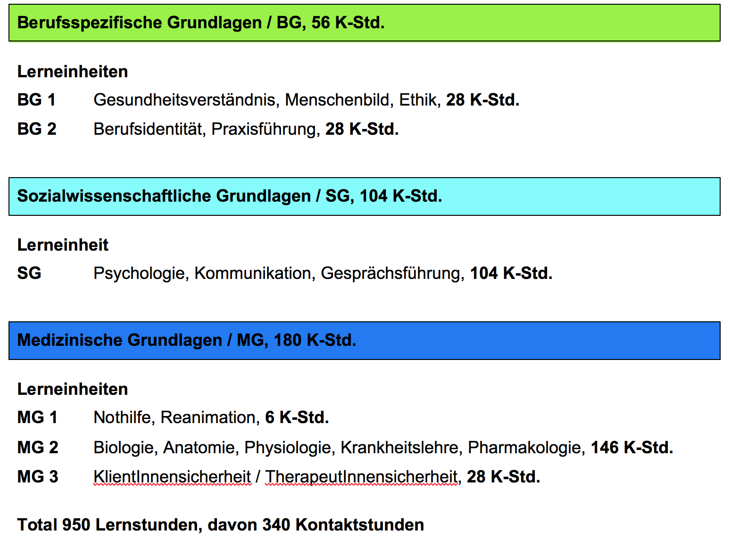
Tronc Commun KT
Notes:
Gibt es Fragen zum Tronc Commun?

Slide 22
Tronc Commun KT
https://www.oda-kt.ch/fileadmin/user_upload/pdf/D/Reglemente/230607_Tronc_Commun_KT_de.pdf

Slide 23
Übergangsbestimmungen
Vollständige Kompensation des Tronc Commun KT mit einer Registrierung VOR der Aufnahme der Methode in die Prüfungsordnung HFP während einer Übergangsfrist von 7 Jahren
Notes:
In diesem Dokument finden Sie auch die Berufe, die von bestimmten Modulen des TC befreien.

Slide 24
Zusammenfassung der formalen Nachweise
Mindestens 500 h Aus- und Weiterbildungen in der Methode
Praktische Abschlussprüfung
24 erhaltene Behandlungen als Klient
250h Klientenbehandlungen oder Praktikum
340h Tronc Commun

Slide 25
Kostenpflichtige Vorabklärung
Vor dem eigentlichen GWV bietet die OdA Kt eine Vorprüfung der formalen Anforderungen an, d. h. der Ausbildung in der Methode und des Tronc Commun KT.
Füllen Sie dazu das auf der Website verfügbare Nachweisdokument aus und senden Sie es mit allen Belegen an gwv@oda-kt.ch
Die Kosten belaufen sich auf CHF 100.-
Notes:
Kleinere Anfragen werden auch telefonisch oder per Mail beantwortet, kostenlos…

Slide 26
Inhalt des Essays
Essay
zur KomplementärTherapie
Eine vertiefte, persönliche und praxisbezogene Auseinandersetzung mit dem Berufsbild und den Grundlagen der KT.
Notes:
Verweis auf die Wegleitung zur Erstellung des Essays auf der Webseite

Slide 27
Aufgabenstellung des Essays
Im Mittelpunkt des Essays zur Komplementärtherapie steht ein selbstgewähltes Thema bzw. eine Fragestellung mit klarem Bezug zur KT.
Ausgewählte Handlungskompetenzen A1- A4 des Berufsbilds KomplementärTherapie werden mit Bezug zum Thema und der eigenen therapeutischen Tätigkeit, also anhand von verschiedenen Beispielen aus der Praxis illustriert – mit Bezug zu den Zielen und zum Fokus der KT.

Slide 28
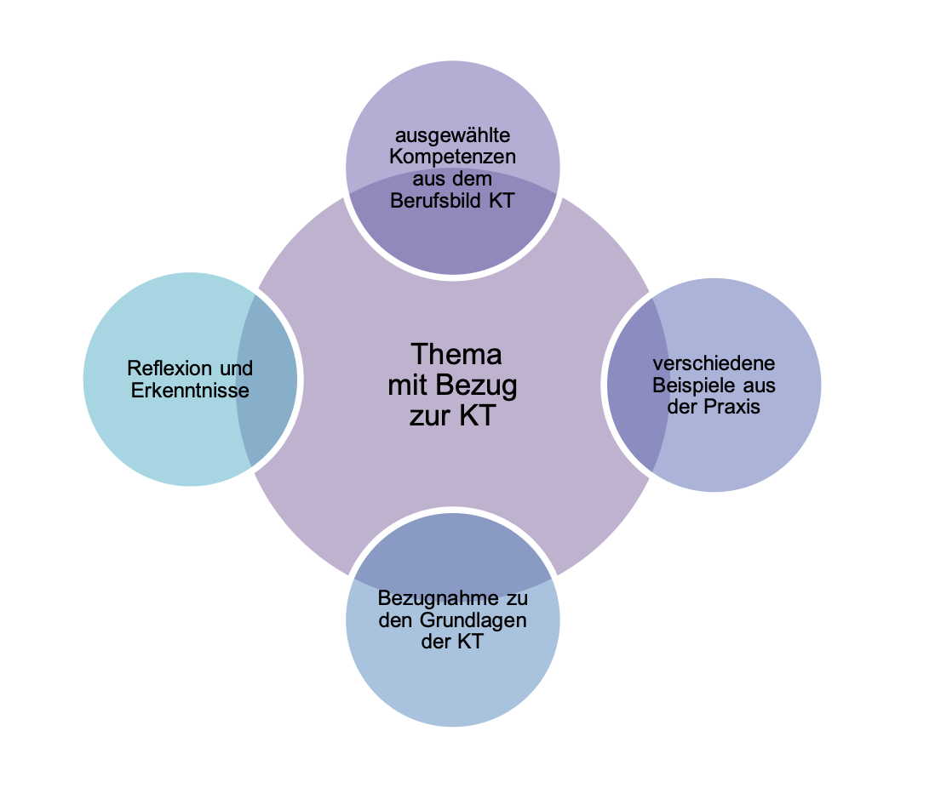
Veranschaulichung der Aufgabenstellung

Slide 29
Handlungskompetenzen Berufsbild
A
Komplementärtherapeutisch handeln
Kern-
kompetenzen
B
Klientenbezogen zusammenarbeiten
C
Persönlichkeit entwickeln
Unterstützende
Kompetenzen
D
Professionell handeln
E
Öffentlich und vernetzt arbeiten
F
Betrieb führen und organisieren

Slide 30
Handlungskompetenzen A1 - A4
Komplementär-therapeutisch handeln
Begegnen Einleitung des therapeutischen Prozesses
Bearbeiten Körper-/prozessorientiert handeln
Integrieren Vertiefung des Prozessgeschehens
Transferieren Nachhaltigkeit im Alltag sichern

Slide 31
Berufliche Handlungskompetenzen
Diese Kompetenzen sind im Detail in der Wegleitung zum Verfassen des Essays, Kapitel 2.2 beschrieben :
https://www.oda-kt.ch/fileadmin/user_upload/pdf/D/Reglemente/220101_Wegleitung_Essay_GWV_BZ_de.pdf
Notes:
Dem Link folgen…

Slide 32
Qualifikationsprofil Komplementärtherapie
Im Laufe dieses Jahres wird das derzeitige Berufsbild durch ein Qualifikationsprofil ersetzt.
https://www.oda-kt.ch/fileadmin/user_upload/250319_Qualifikationsprofil_KT_d.pdf
Notes:
Suivre le lien…Dieses Profil wird ab 2026 massgebend für das GWV und die HFP sein.

Slide 33
Grundlagen der KT
Ziele der KT:
Stärkung der Selbstregulation
Stärkung der Selbstwahrnehmung
Stärkung der Genesungskompetenz
Fokus der KT:
Ressourcen
Resilienz
Kohärenzgefühl
Selbstermächtigung
Notes:
Nicht alle Inhalte der Grundlegan der KT werden verlangt, sondern es wird eine Auswahl getroffen.

Slide 34
Beurteilungskriterien
Der Essay ist nach den inhaltlichen und formalen Vorgaben der Wegleitung gegliedert.
Das Thema/die Fragestellung steht im Mittelpunkt des Essays. (x2)
Die ausgewählten KT-Kompetenzen werden in den Ausführungen und Praxisbeispielen aus eigener Erfahrung beschrieben und reflektiert. (x2)
Das beschriebene Handeln (Praxisbeispiele) entspricht dem Kompetenzprofil der KT. (x3)
Prozesszentrierung, Ressourcenorientierung und interaktives Vorgehen sind klar erkennbar. (x3)
Die Ausführungen und Praxisbeispiele werden in Bezug auf Ziele und Fokus der KT dargelegt und begründet. (x3)
Die gewonnenen Erkenntnisse und Schlussfolgerungen werden beschrieben und reflektiert. (x2)
Notes:
Diese Kriterien sollen Ihnen eine Hilfe bei der Verfassung des Essays sein.

Slide 35
Preis Gleichwertigkeitsverfahren
Für Mitglieder eines Mitgliedverbandes der OdA KT: CHF 1'500.-
Für alle anderen Praktizierenden:
CHF 1'650.-
Sonderpaketpreis für die gleichzeitige Buchung des Gleichwertigkeitsverfahrens und der HFP:
CHF 4‘050.- statt CHF 4‘400.-

Slide 36
Bundesbeiträge
Ab Januar 2018 werden Absolvierende von Kursen/Ausbildungen, die auf eine eidgenössische Prüfung vorbereiten, vom Bund finanziell unterstützt (subjektorientierte Finanzierung). Der Beitragssatz beträgt 50% der anrechenbaren Kursgebühren und wird bis zur Obergrenze von CHF 21‘000 für Höhere Fachprüfungen angewendet. Demnach Für eine Ausbildung bis zur Zulassung zur HFP werden maximal Beiträge in der Höhe von CHF 10‘500 ausbezahlt. Ausbezahlt werden die Beiträge nach Absolvieren der HFP, unabhängig vom Bestehen oder Nicht-Bestehen.
Die neue Regelung gilt für Absolvierende von Höheren Fachprüfungen ab dem 1. Januar 2018 und für Ausbildungen, resp. für Kurse, die nach dem 1. Januar 2017 begonnen haben.
Bundesbeiträge können für alle vorbereitenden Kurse und Ausbildungen inklusive Supervision der Berufspraxis beantragt werden, die auf der Liste der vorbereitenden Kurse (Meldeliste) stehen, sofern sie nicht länger als sieben Jahre vor der Eröffnung der Verfügung über das Bestehen oder Nichtbestehen der eidgenössischen höheren Fachprüfung begonnen haben.
Die Liste finden Sie unter https://www.sbfi.admin.ch/sbfi/de/home/bildung/hbb/finanzierung.html#607546776.
Welche Voraussetzungen sie für den Erhalt von Bundesbeiträgen erfüllen müssen und wie sie die Unterstützung beantragen müssen, erfahren sie unter
https://www.sbfi.admin.ch/sbfi/de/home/bildung/hbb/bundesbeitraege/absolvierende.html.
Notes:
Diese Subventionen können erst nach Absolvierung der HPF geltend gemacht werden.

Slide 37
Newsletter OdA KT
Wir empfehlen Ihnen, unseren Newsletter zu abonnieren:
www.oda-kt.ch/newsletter/
Alle bereits erschienenen Newsletter-Artikel finden Sie als pdf-Dokumente ebenfalls unter diesem Link.

Slide 38
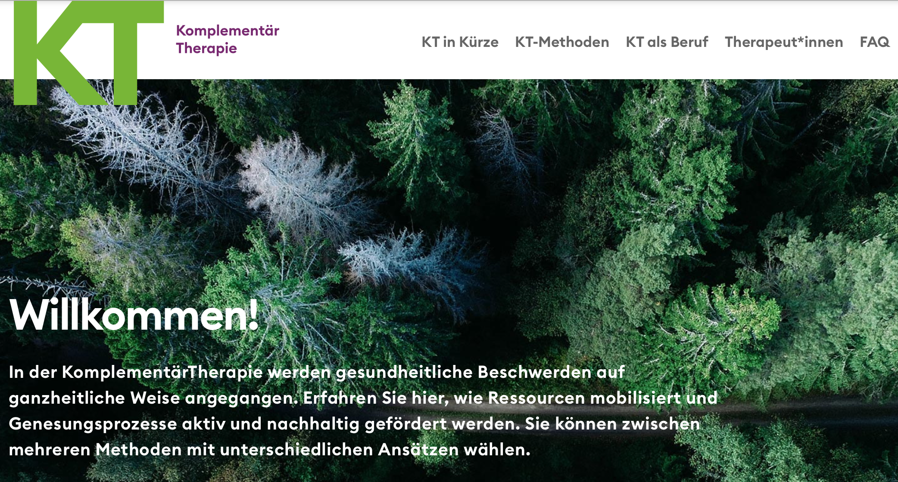
KT-Website – www.komplementär-therapie.ch

Slide 39

KT-Website – www.komplementär-therapie.ch

Slide 40


